Slide 1






Nhóm 9
Báo cáo
tìm hiểu về PowerBI

Slide 2
Mục lục
Giới thiệu về Power BI
01
Tính năng của Power BI
Demo cách sử dụng Power BI
Sơ lược về Power BI
Các tính năng của Power BI
Hướng dẫn sử dụng Power BI
02
03
Ưu, khuyết điểm của Power BI
Ứng dụng của Power BI
So sánh Power BI với các công cụ khác
Ưu điểm, khuyết điểm của Power BI
Ứng dụng của Power BI
So sánh Power BI với các công cụ khác
04
05
06

Slide 3

01. Giới thiệu về Power BI
Sơ lược về Power BI

Slide 4
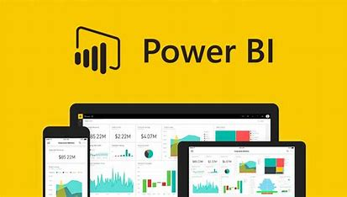
Giới thiệu về Power BI
Power BI là một công cụ Business Intelligence (BI) cho phép người dùng kết nối và tổ chức dữ liệu từ nhiều nguồn khác nhau, biến chúng thành báo cáo và đồ thị trực quan, dễ hiểu để tiến hành phân tích và đưa ra quyết định.

Slide 5
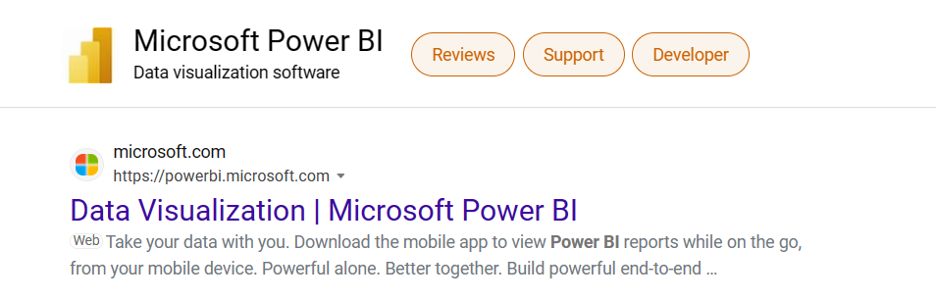
Giới thiệu về Power BI
Trang chủ thông tin tại: https://powerbi.microsoft.com/
Các sản phầm gồm:
Power BI Desktop (Free)
Power BI Pro
Power BI Premium
Power BI Mobile
Power BI Embedded
Power BI Report Server

Slide 6
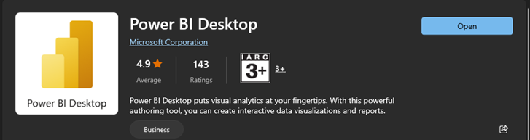
Giới thiệu về Power BI
Cách cài Power BI Desktop trên window:
Tại https://aka.ms/pbidesktopstore để mở cửa hàng ứng dụng Microsoft

Slide 7

02. Tính năng của Power BI
Các tính năng của Power BI

Slide 8
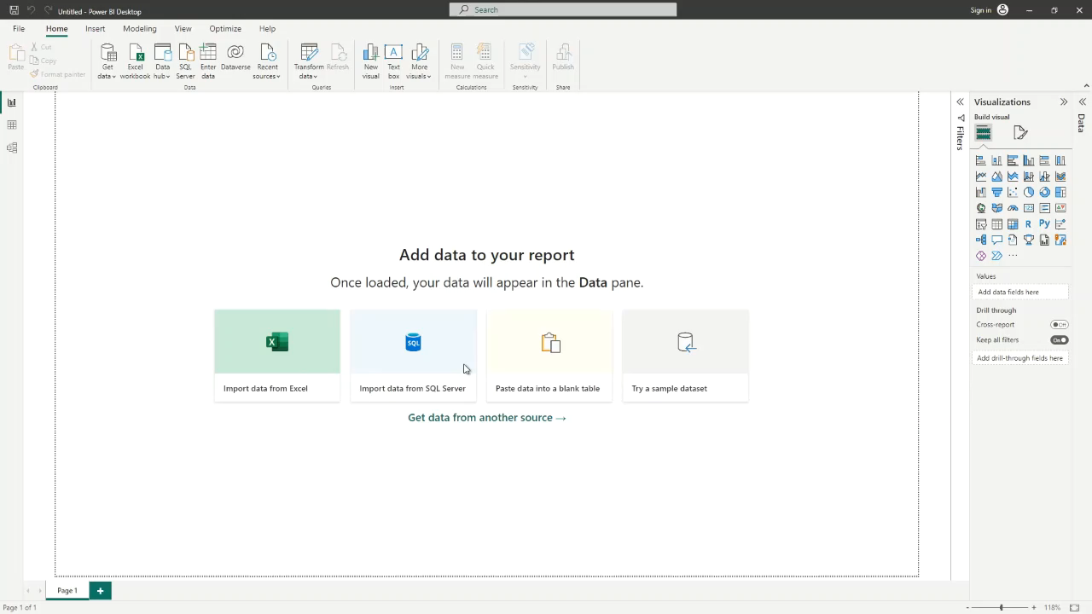
Các tính năng của Power BI
Kết nối và tích hợp dữ liệu: Power BI cho phép kết nối và tích hợp dữ liệu từ nhiều nguồn bao gồm cả cơ sở dữ liệu định hướng và không định hướng, dữ liệu trong excel, dữ liệu trong máy tính, trên điện toán đám mây và nhiều nguồn khác.

Slide 9
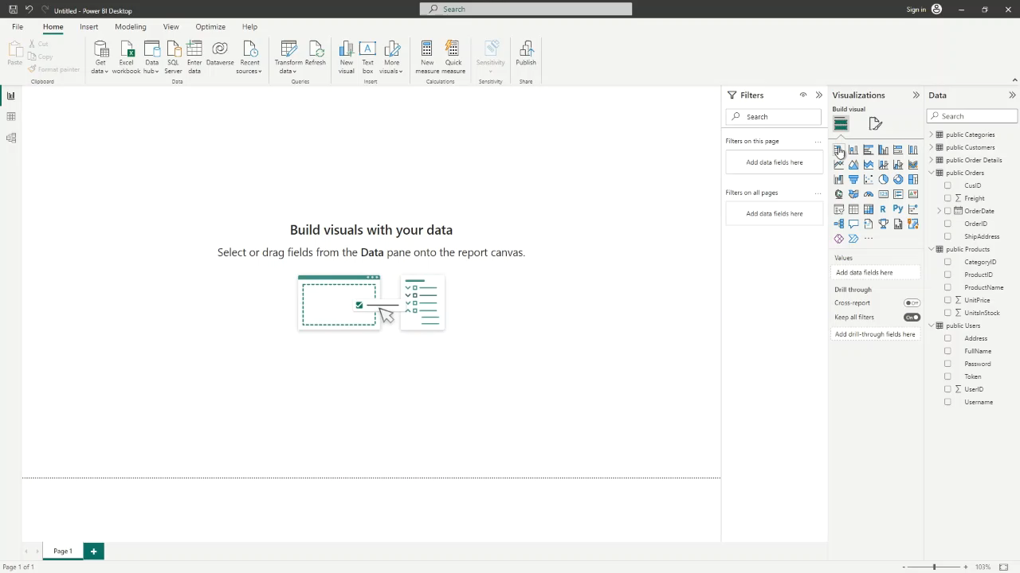
Các tính năng của Power BI
Biểu đồ và đồ thị: Power BI cho phép người dùng tạo ra các biểu đồ và đồ thị trực quan để phân tích dữ liệu, bao gồm các biểu đồ cột, biểu đồ vòng, biểu đồ thác nước và nhiều loại biểu đồ khác.

Slide 10
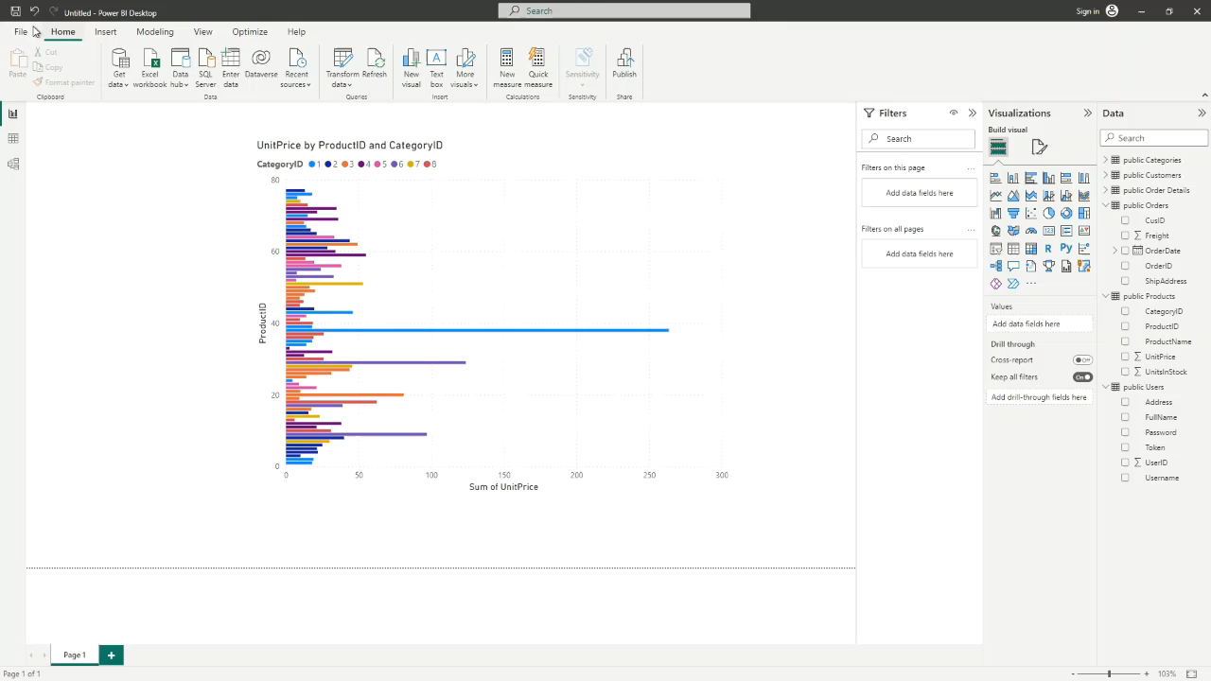
Các tính năng của Power BI
Chia sẻ và xuất báo cáo: Power BI cho phép người dùng chia sẻ và xuất báo cáo một cách nhanh chóng và dễ dàng, bao gồm chia sẻ báo cáo trong tổ chức, chia sẻ báo cáo cho khách hàng và xuất báo cáo sang nhiều định dạng khác như PDF, Excel, PowerPoint, …

Slide 11
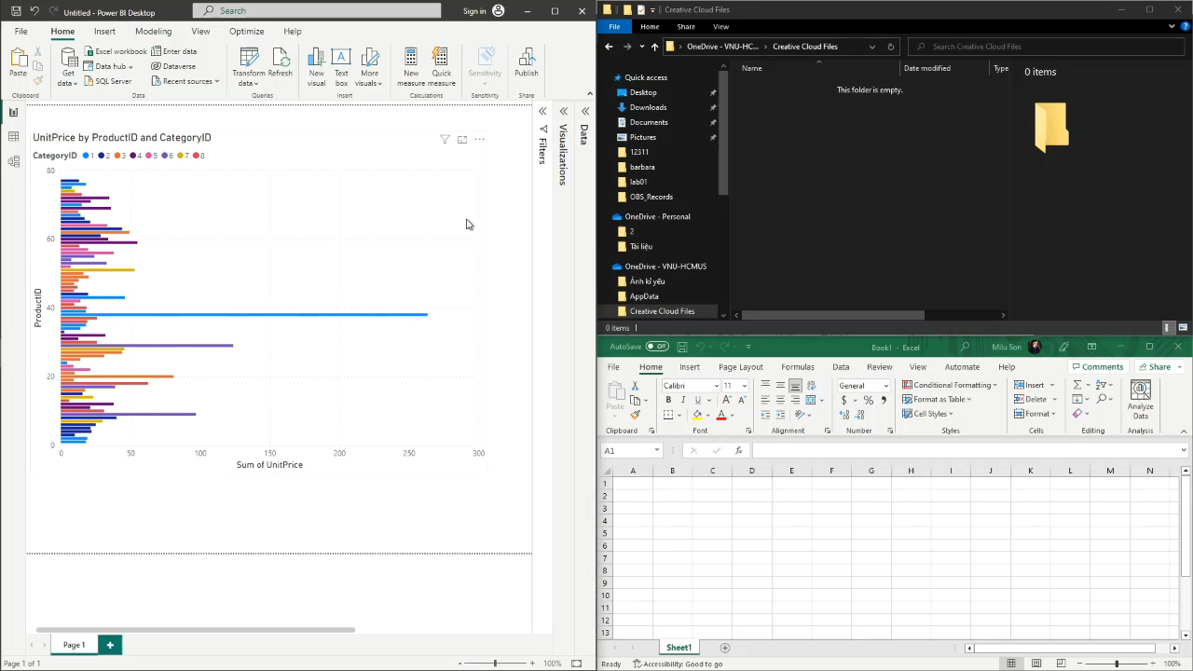
Các tính năng của Power BI
Tích hợp với các ứng dụng khác: Power BI tích hợp với nhiều dịch vụ Microsoft khác nhau như Microsoft Excel, SharePoint, Teams và Dynamics 365. Điều này giúp người dùng có thể chia sẻ dữ liệu và báo cáo của mình với các dịch vụ khác trong tổ chức một cách dễ dàng và nhanh chóng.

Slide 12

03. Demo cách sử dụng Power BI
Hướng dẫn sử dụng Power BI

Slide 13
Demo cách sử dụng Power BI
01
Chuẩn bị dữ liệu
02
Xử lý dữ liệu
03
Thiết lập mối quan hệ bảng
04
Thiết kế và trình bày báo cáo

Slide 14
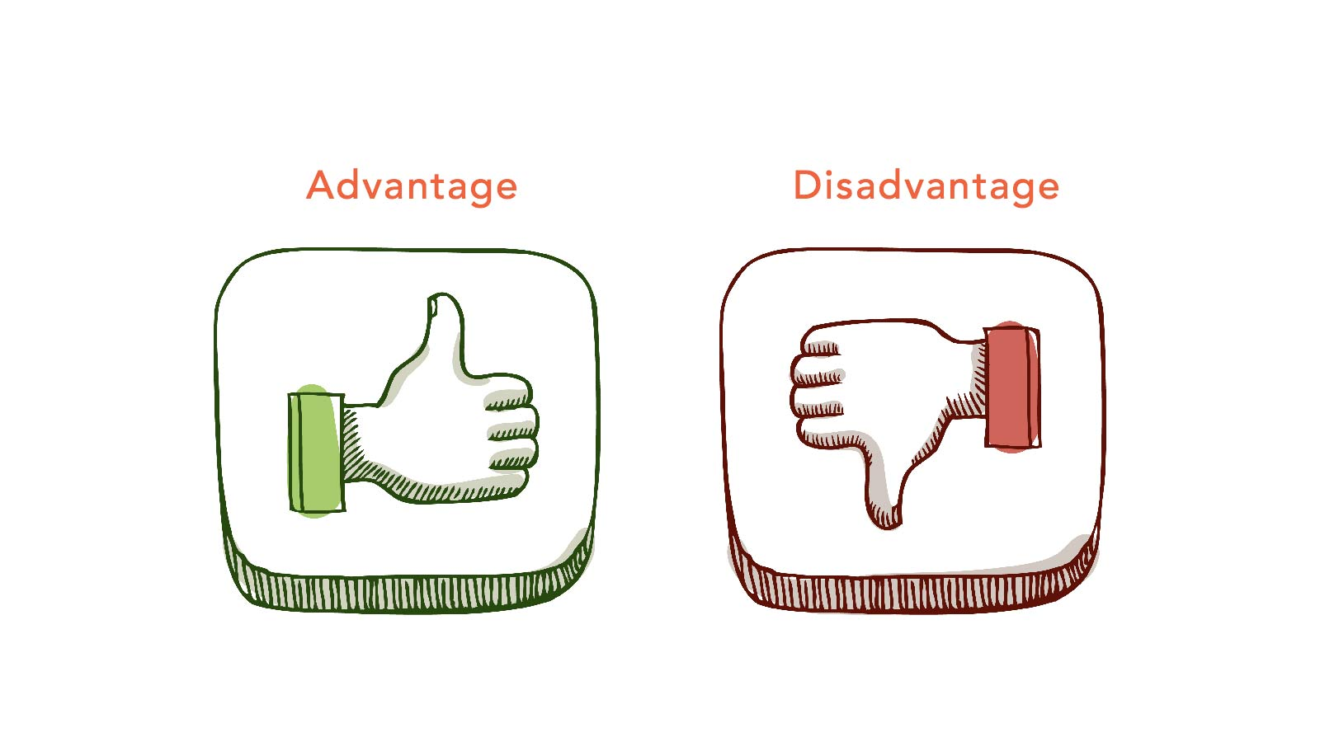
04. Ưu điểm, khuyết điểm của Power BI
Ưu điểm, khuyết điểm của
Power BI

Slide 15


Ưu điểm, khuyết điểm của Power BI
Ưu điểm
Đa nền tảng
Dễ sử dụng
Tích hợp dữ liệu từ nhiều nguồn
Khả năng chia sẻ
Phân tích dữ liệu nâng cao
Tính linh hoạt
Trực quan hóa với khả năng tương tác
Tính bảo mật cao
Khuyết điểm
Hạn chế về khả năng xử lý với dữ liệu lớn
Giao diện người dùng chật chội
Xử lý mối quan hệ bảng chưa tốt
Khó để hiểu và làm chủ các công cụ phức tạp của Power BI
VS

Slide 16

05. Ứng dụng của Power BI
Các ứng dụng của power BI

Slide 17
Ứng dụng của power BI
01
Phân tích kinh doanh
02
Theo dõi hiệu suất
03
Phân tích khách hàng
04
Quản lý dự án
05
Một số ứng dụng khác

Slide 18
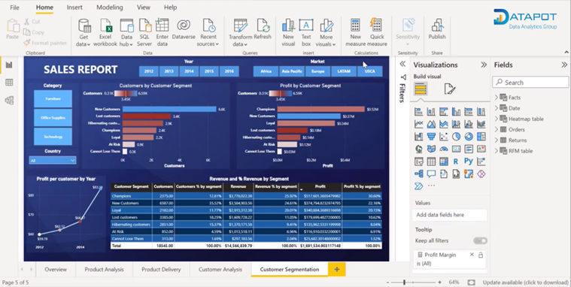
Ứng dụng của power BI
01. Phân tích kinh doanh
Power BI có thể giúp bạn phân tích dữ liệu kinh doanh, từ đó đưa ra các quyết định và dự đoán tương lai cho doanh nghiệp.

Slide 19
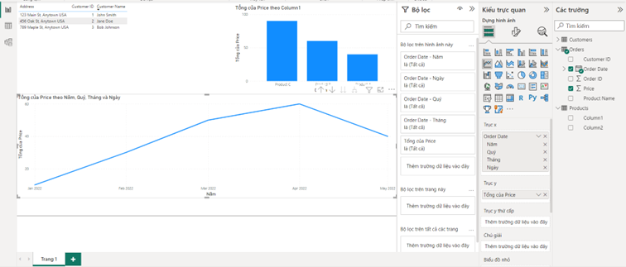
Ứng dụng của power BI
02. Theo dõi hiệu suất
Power BI cung cấp một bộ công cụ để theo dõi hiệu suất của doanh nghiệp, từ đó giúp bạn phát hiện các vấn đề và tối ưu hóa hoạt động.

Slide 20
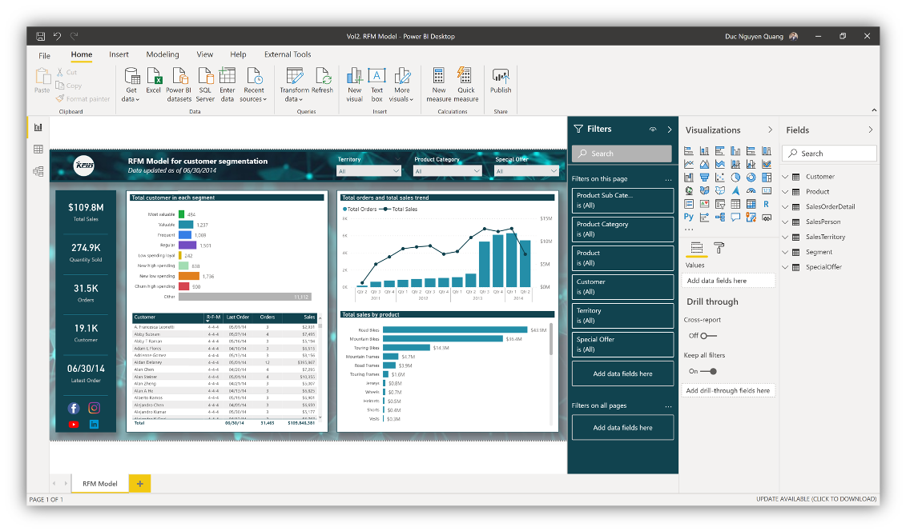
Ứng dụng của power BI
03. Phân tích khách hàng
Power BI cho phép bạn phân tích hành vi của khách hàng và tìm kiếm thông tin để tối ưu hóa trải nghiệm khách hàng.

Slide 21
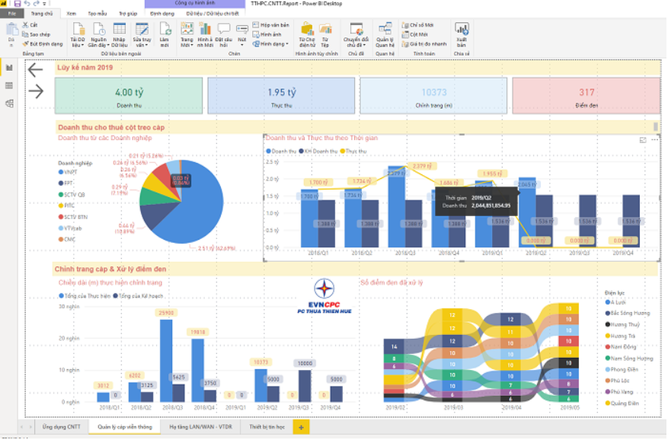
Ứng dụng của power BI
04. Quản lý dự án
Power BI có thể được sử dụng để quản lý các dự án và theo dõi tiến độ của chúng.

Slide 22
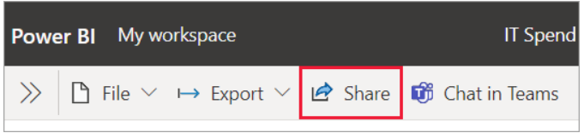
Ứng dụng của power BI
5. Một số ứng dụng khác
Ngoài ra power BI còn có một số ứng dụng khác như:
Tổ chức và chia sẻ thông tin: Power BI có thể được sử dụng để tổ chức và chia sẻ thông tin với đồng nghiệp hoặc khách hàng của bạn.
Theo dõi các chỉ số chính: Power BI cung cấp các bảng điều khiển và báo cáo để theo dõi các chỉ số chính của doanh nghiệp, từ đó giúp bạn tăng cường quản lý và đưa ra quyết định.

Slide 23

06. So sánh Power BI với các công cụ khác

Slide 24
Power BI vs Tableau

Slide 25

Power BI vs Tableau
Giới thiệu về Tableau
Tableau là một nền tảng phân tích dữ liệu và kinh doanh thông minh, cung cấp sự linh hoạt và dễ sử dụng cho người dùng. Điểm mạnh cốt lõi của Tableau là bảng điều khiển tương tác, phản ứng nhanh và các tính năng phân tích dữ liệu thời gian thực.
Một số tính năng của Tableau có thể liệt kê như:
Biên dịch các truy vấn thành những hình ảnh, biểu đồ
Nhập dữ liệu với kích thước lớn, quản lý siêu dữ liệu
Phân tích dữ liệu với BigData
Xây dựng các Business Dashboard từ đơn giản đến phức tạp

Slide 26
Phương diện so sánh | Power BI | Tableau
Truy cập dữ liệu | Không thể kết nối với cơ sở dữ liệu Hadoop(cho phép trích xuất dữ liệu từ phân tích Azure, Salesforce và Googles) Người dùng bị hạn chế quyền truy cập vào các cơ sở dữ liệu và máy chủ khác | Cho phép người dùng truy cập dữ liệu trên đám mây và kết nối với cơ sở dữ liệu Hadoop cung cấp cho người dùng quyền truy cập không giới hạn.
Hình ảnh trực quan | Cung cấp nhiều điểm dữ liệu để tạo ra hình ảnh trực quan. | Giao diện người dùng, dễ sử dụng, không cần sử dụng bất kỳ ngôn ngữ mã hóa nào
Thiết lập | Cloud Desktop Windows Mobile Android | Tableau Destop, Tableau Online hoặc Tableau Server.
Triển khai | Triển khai theo mô hình SaaS | Triển khai Cloud & On-Premise.
Machine Learning | Được tích hợp với Microsoft Azure | Khả năng học máy của Python được tích hợp sẵn trong Tableau
Hiệu suất | Có thể xử lý một khối lượng dữ liệu giới hạn | Có thể xử lý một khối lượng dữ liệu khổng lồ với hiệu suất tốt hơn hẳn.
Giá | Power BI Desktop được hỗ trợ miễn phí. Các gói dịch vụ rẻ hơn Tableau. | Giá thành cho các sản phẩm và dịch vụ của Tableau cao hơn Power BI.

Slide 27
Power BI vs QlikView

Slide 28

Power BI vs QlikView
Giới thiệu về QlikView
QlikView cung cấp tính năng lưu trữ trong bộ nhớ giúp thu thập, tích hợp và xử lý dữ liệu rất nhanh. Các báo cáo được tạo bằng các công cụ trực quan và mối quan hệ giữa dữ liệu được lấy tự động bởi phần mềm QlikView.
Một số tính năng của QlikView
Khám phá dữ liệu độc đáo và tìm kiếm toàn cầu
Kiểm soát tuyệt đối dữ liệu
Môi trường làm việc an toàn
Tính linh hoạt và tích hợp

Slide 29
Phương diện so sánh | Power BI | QlikView
Truy cập dữ liệu | Kết nối với tất cả các công nghệ của Microsoft và các nền tảng bên ngoài như MySQL, Google Analytics, Oracle, Facebook, | Kết nối với các dịch vụ đám mây như Azure, Twitter, MS office, Hadoop, SAP,….
Phân tích và báo cáo | Có nhiều tính năng để xây dựng báo cáo theo đa dạng yêu cầu và khả năng mở rộng báo cáo dễ dàng như: truy vấn (drill-down), lọc chéo (cross-filtering), lưu trữ chế độ nhìn dữ liệu (bookmark), … | Yếu hơn về các tính năng phân tích và báo cáo so với Power BI.
Người dùng | Nhiều đối tượng (dễ sử dụng) | Được sử dụng hầu hết bởi những người có kiến thức chuyên môn về lập trình dữ liệu vì vậy đại đa số thành viên trong cộng đồng của họ là những người làm chuyên môn và viết lập trình
Thiết lập | Cloud Desktop Windows Mobile Android | Cloud Desktop Windows,macOS On-premise Windows and Linux Mobile - Android and iPhone
Tốc dộ | Có thể hoạt động với tốc độ tốt mà không gặp nhiều khó khăn. | Tốc độ QlikView phụ thuộc vào tốc độ RAM của thiết bị.
Giá | Rẻ | Giá thành cao hơn Power BI.

Slide 30
Tổng kết
Phát triển:
Hỗ trợ:
Công cụ hàng đầu được Microsoft tập trung phát triển
Nhiều nền tảng như: website, máy tính, điện thoại
Tính năng:
Lợi ích
Là công cụ phân tích dữ liệu thuộc hàng tốt nhất thể giới với nhiều tính năng ưu việt, là tương lai của dòng công cụ phân tích
Đem lại nhiều lợi ích cho doanh nghiệp và cá nhân.

Slide 31






























Thanks for listening & watching!!!

